Slide 1
Организация профильного обучения
О.Б.Анянова, главный специалист
Управления образования Администрации Колпашевского района

Slide 2
Социальный заказ
Обеспечение высокого уровня качества знаний, определяющего профессиональное и гражданское самоопределение личности
Реализация мотивации учащихся к дальнейшему получению образования
Удовлетворение разносторонних потребностей, сохранение здоровья детей

Slide 3
Муниципальные документы
Муниципальный проект «Создание системы сопровождения профессионального самоопределения обучающихся образовательных организаций Колпашевского района на 2019-2024 годы»
План мероприятий по реализации в Колпашевском районе Концепции развития профильного обучения в системе общего образования Томской области на 2019-2025 годы
Приказ Управления образования «О реализации ФГОС СОО в опережающем режиме в МАОУ «СОШ № 2»

Slide 5
Стажировочные площадки
«Внедрение в образовательный процесс современных технологий обучения и воспитания, в т.ч. проектных форм работы с обучающимися» - МБОУ «СОШ № 5»
«Развитие физико-математического и естественно-научного образования» - МБОУ «Тогурская СОШ им. С.В.Маслова»
«Обновление содержания образования по предметам «Технология», «Информатика», «ОБЖ» - МАОУ «СОШ № 7»

Slide 6
Образовательный форум «Приоритетные задачи муниципальной системы образования Колпашевского района в контексте достижения целевых показателей национального проекта «Образование»
«Перенастроить» систему профориентации обучающихся в целях обеспечения оптимального профессионального выбора выпускника школы, в том числе организовать профильные классы (медицинский, педагогический, IT-класс, агрокласс и др.)

Slide 7
Специализированные профильные классы/группы
Медицинская группа
МАОУ
«СОШ № 2»
IT-класс
МАОУ
«СОШ № 7»
IT-группа
МБОУ «Тогурская СОШ им. С.В.Маслова»
Педагогический класс
МБОУ «Инкинская СОШ»
Агро-группа
МБОУ «Новоселовская СОШ»
AGRO

Slide 8
IT-класс: элективные курсы
Системное администрирование
3D моделирование
Избранные вопросы математики
Методы решения физических задач
Прикладные вопросы математики
Основы программирования. Решение задач
Программирование стандартных конструкций роботов
Элементная база электронных устройств (лабораторный практикум)
IT-класс: курсы внеурочной деятельности

Slide 9
IT-класс: «Путь в профессию»
Знакомство с профессией «СекреТЫПРОФессиИ»
Профориентационная игра «Выбираем будущее»
Дни открытых дверей ВУЗов
Предметные олимпиады ВУЗов
Олимпиада НТО
Предметные тренинги, профильные смены/школы ВУЗов
Проектная деятельность, наставничество «студент-ученик»
Курсы интенсив «Подготовка к ЕГЭ»

Slide 10
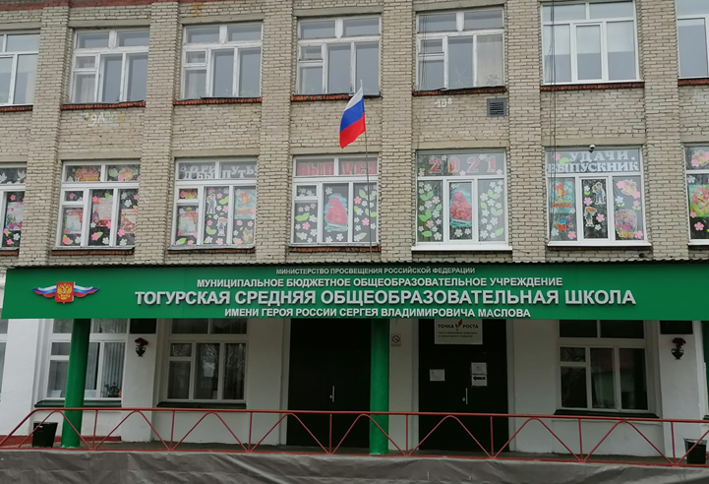
IT-группа: элективные курсы
ОсновыPython (ТУСУР)
Решение планиметрических задач
Решение уравнений и неравенств с параметрами
Компьютерная грамотность
Математическая лаборатория
Теоретическая и практическая физика
Технологии виртуальной и дополненной реальности: пространство, творчество, визуализация
Профнавигация. Профессии настоящего и будущего
IT-группа: курсы внеурочной деятельности

Slide 11
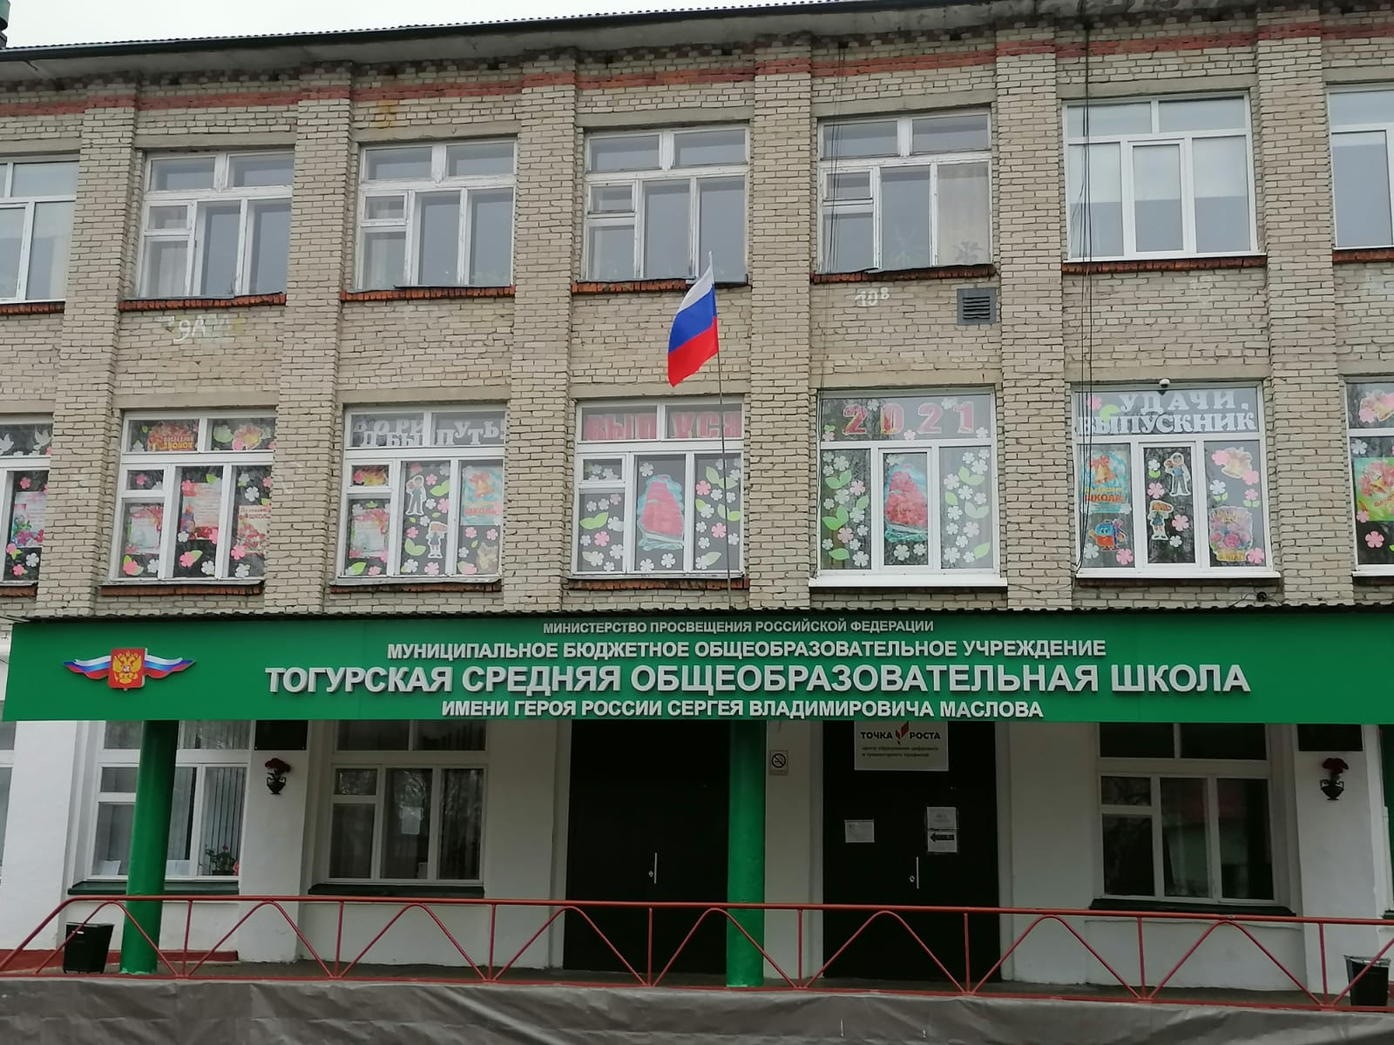
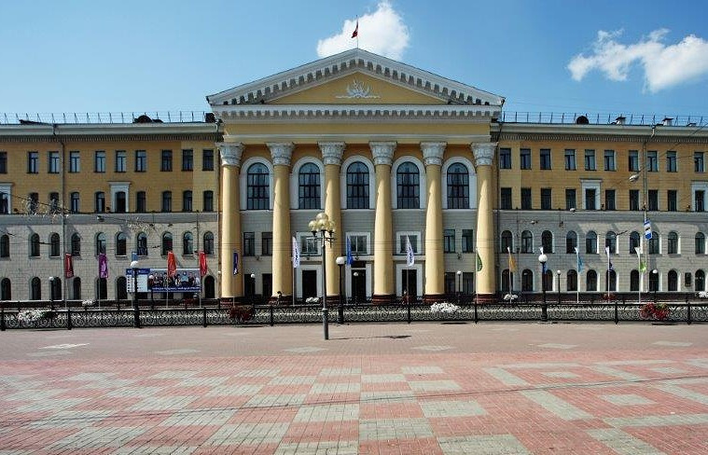
Кафедра перспективных технологий
Цель:
теоретическая и практическая подготовка учащихся IT-группы МБОУ «Тогурская СОШ им. С.В.Маслова» в области программирования
https://vk.com/video-57270734_456242420

Slide 12
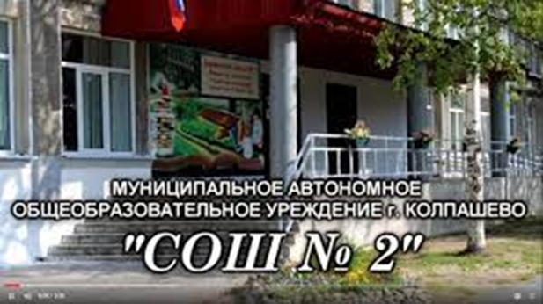
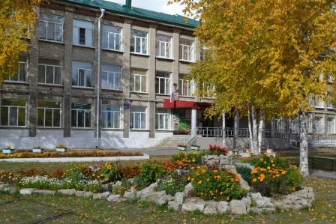
Медицинская группа: элективные курсы
Основы фармакологии
Основы первой помощи
Практикум по химии
Практическая биология
https://vk.com/video-57270734_456242452

Slide 13
Дополнительные образовательные программы
Психология личности и общения
Основы латинского языка
Деонтология в медицине
Окислительно-восстановительные процессы
Школа юного хирурга
Генетические задачи
Сцепленное наследование
Вопросы молекулярной биологии
Фармацевтическая технология

Slide 14
Агротехнологическая группа
Математика на углубленном уровне
Практикум «Решение задач по молекулярной биологии и генетике»
Практикум «Методы решения физических задач»
Технология
Проектная лаборатория «Изучение проблем экологии»

Slide 15
Педагогический класс
Русский язык на углубленном уровне
Практикум по математике
Культурно-историческое наследие России
Основы педагогики и психологии
«Я – учитель»

Slide 16
Сетевой педагогический класс
Дополнительная общеобразовательная общеразвивающая программа
«Я – учитель»
Участие в реализации регионального образовательного проекта ТГПУ
«Открытый педагогический класс»

Slide 17
Муниципальные сетевые профильные площадки
БИОЛОГИЯ
МАОУ
«СОШ № 2»
ХИМИЯ
МАОУ
«СОШ № 7»
МАТЕМАТИКА
МАОУ
«СОШ № 7»
ФИЗИКА
МБОУ «Тогурская СОШ им. С.В.Маслова»
ИНФОРМАТИКА
МАОУ
«СОШ № 7»
AGRO

Slide 18
Модель профильного обучения
Предпрофильная подготовка
Реализация профилей обучения
Гуманитарный
Технологический
Естественно-научный
Универсальный
Индивидуальные учебные планы
Специализированные профильные классы/группа
Медицинская группа
IT-класс/группа
Педагогический класс
Агро-группа
Муниципальные сетевые профили
Сетевой педагогический класс
Сетевые профильные площадки по предметам

Slide 19
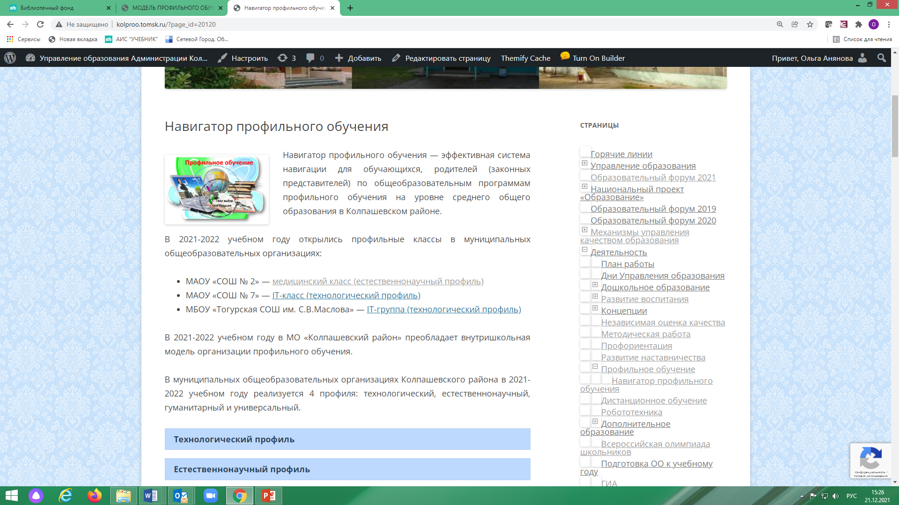
РЕСУРСЫ
Бесплатные шаблоны с сайта presentation-creation.ru
Icons made by Freepik from www.flaticon.com
http://kolproo.tomsk.ru/?page_id=20120

